Slide 1
Litterære strømninger
Overfladisk opsamling

Slide 2
Middelalder
Saga – fortalt og nedskrevet i middelalderen
Middelalderens mundtlige tradition
Folkeviser: ridder og trylleviser
Folkeeventyr

Slide 3
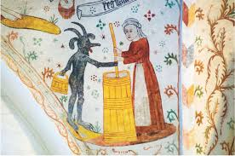
Folkeviser
Ridderviser
Blodhævn
Slægtsfejder
Konflikter mellem
individ og slægt
Realistisk miljø
Trylleviser
Overnaturlige elementer
Symboler
Slægten spiller en mindre rolle
De farlige overgange

Slide 4
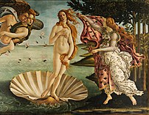
Renæssance
Tycho Brahe: De Stella Nova (1573)
Malerier – billedanalyse, det gyldne snit
Folkeviser: nedskrevet i renæssancen

Slide 5
Oplysningstid
Holberg
Alt skal gennemlyses begrundes fornuftigt
Oplysning og viden skal udbredes gennem bøger og aviser
Alle mennesker har kimen til fornuft
Kunst kan produceres og sælges til et abstrakt publikum.
Dette nye publikum skaber en ny form for offentlighed

Slide 6
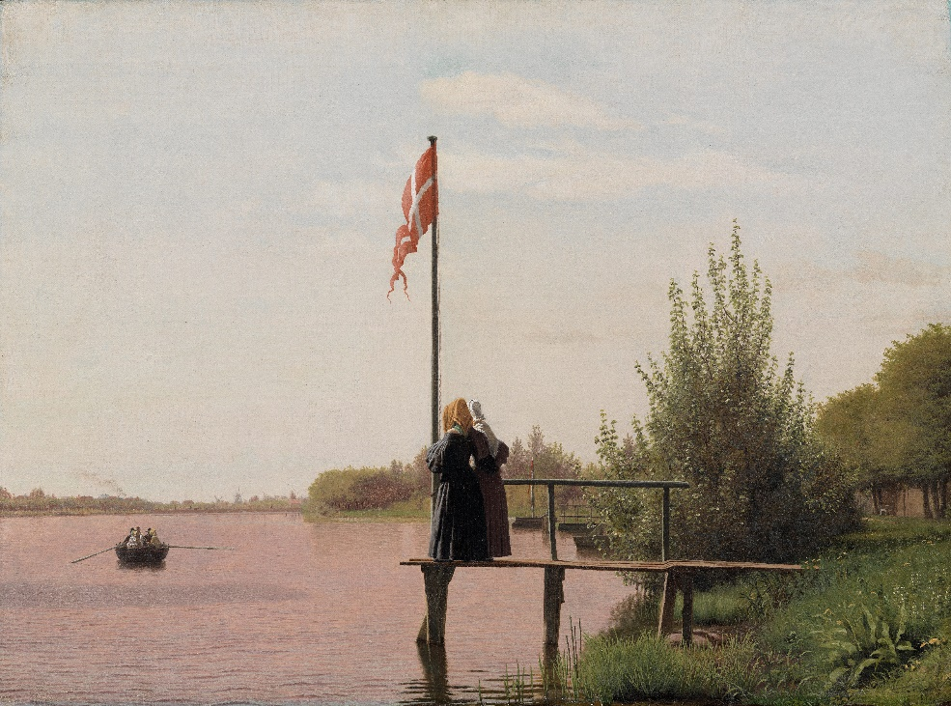
Romantikken i Danmark 1800-1870
1802-1807 Universalromantikken
1807-1830 Nationalromantikken
1820 > Guldaldermalerne
1830-1850 Poetisk realisme, Romantismen
1850-1870 Kunsteventyr, dyrkelse af nationalismen

Slide 7
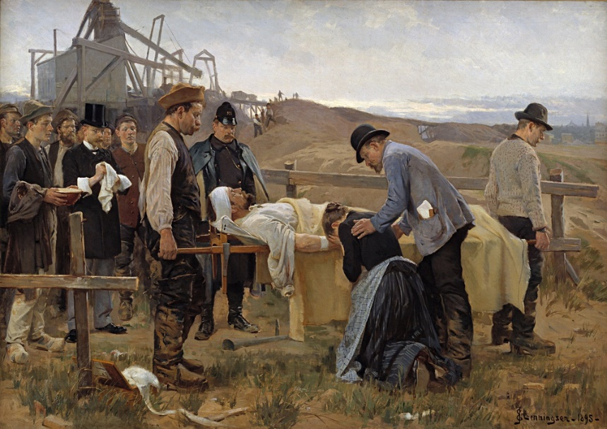
Det moderne Gennembrud
Naturalisme: realisme og inspireret af positivismens lovmæssigheder og årsagssammenhænge
Darwinisme
Arv og miljø: mennesket natur er et produkt af de to, men hvad er stærkest?
Determinisme: Hvis mennesket er et produkt af dets natur, er det så frit?
Realisme og impressionisme

Slide 8
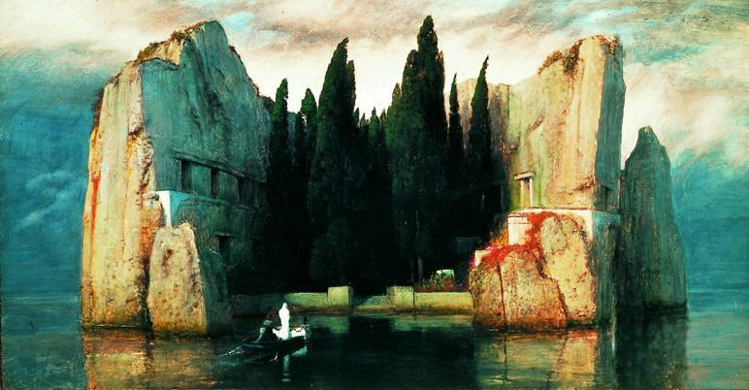
Symbolisme
Det sjælelige gennembrud 1890-1910 (ca.)
Fokus på det indre
Tidsskriftet Tårnet (titlen skal i sig selv forstås symbolsk)
En tilbagevenden til eller fortsættelse af romantikkens følelsesladede udtryk?
Verden er dyb, kun de flade ånder fatter det ikke (Johannes Jørgensen)
Notes:
https://fr.wikipedia.org/wiki/Paysage-%C3%A9tat_d%27%C3%A2me

Slide 9
Symbolismen
Un paysage est un état d’âme (Alfred de Musset): skildringer af landskaber i både maleri og lyrik skal afspejle kunstnerens indre sjæleliv, men også søge at påvirke beskueren eller læserens sjæleliv.
Det moderne materialistiske liv kritiseres, fordi det forhindrer sjælelig balance.
I modsætning til romantikken er symbolisterne optaget af individets sjæl; der er altså mindre fokus på den universalromantiske panteisme.

Slide 10
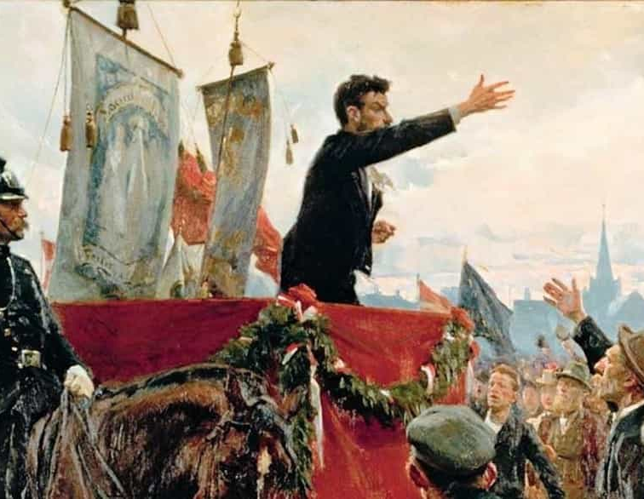
Det folkelige gennembrud
(1900-1930 ca.)
Det folkelige gennembruds forfattere ligger i stærk forlængelse af Det moderne Gennembrud, men den væsentligste forskel er, at der her tages udgangspunkt i en konkret virkelighed, den såkaldte hjemstavnslitteratur
Ikke længere tale om folket men fra folket og til folket
Forfattere: Nexø, Johs. V Jensen, Marie Bregendahl

Slide 11
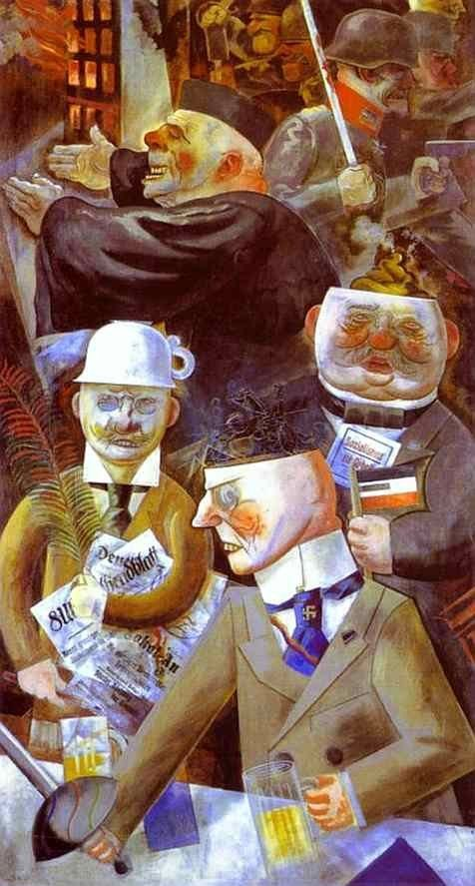
Mellemkrigstiden 1920’erne
Nietzsche: Gud er død
Nihilistisk grundholdning
De brølende 1920’ere
Værdisammenbrud: de store fortællinger har fejlet
Ekspressionisme
”Ekspressionisme koncentrerer sig om udtrykssiden.. Man giver udtryk for, hvad man har inden i sig, og selv ydre motiver gengives nu subjektivt, sådan som det tager sig ud i kunstnerens sjæl og undergivet hans sinds mentale svingninger.. Ekspressionismens ambition er at projicere sjælens farver ud i den ydre verden”

Slide 12
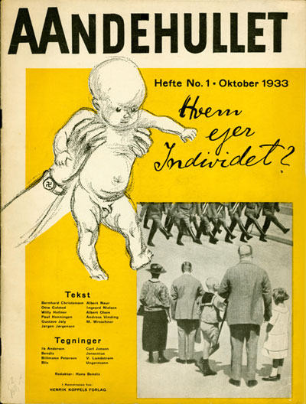
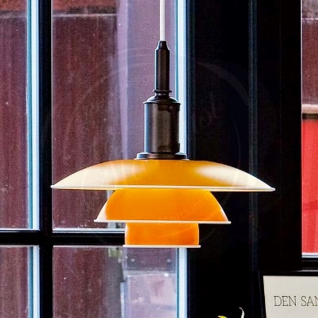
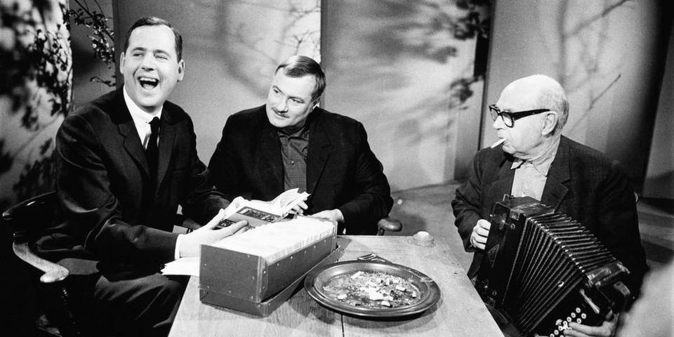
1930’erne
Den store depression 1929 <
De ideologiske forskelle trækkes op
Kollektivromanen: marxisme og psykoanalyse
Hans Scherfig
Karen Blixen 1885-1962
Kulturkamp – kulturradikalisme
Orson Wells Klodernes Kamp

Slide 13
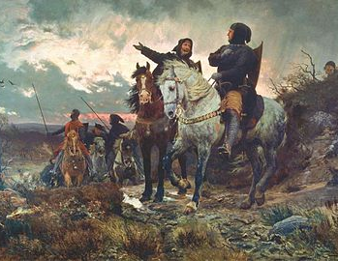
Realismer
1820-1860: Poetisk realisme
1870’erne og frem: Naturalisme og kritisk realisme
1920’erne og frem: Socialrealisme
1930’erne og frem: Psykologisk realisme
1960’erne: Ny-realisme
1930’erne og frem: Magisk realisme
1980’erne og frem: Minimalisme
2000 og frem: Eksperimenterende realisme

Slide 14
Modernismen og dens varianter
Modernisme anvendes som et overbegreb for flere forskelligartede kunstneriske strømninger, der har det til fælles, at de anvender et formsprog, der afviger fra realismens
Modernismen er en bred kulturel strømning; ca. 1890-1980
De vigtigste varianter er:
1880-1914: Symbolismen
1914-1939: Ekspressionismen & surrealismen
1940-1960: Heretica-modernismen
1960-1980: Konfrontationsmodernismen & systemdigtningen
1980-2010: Postmodernisme

Slide 15
Moderne, moderne
Modernisme: kritik af tidligere dogmer og traditioner, nye måder at skrive litteratur på, fx Pontoppidan, Scherfig og Blixen
Post-modernisme: opgør med den store fortælling, erkendelsen af, at alle individer har deres eget perspektiv, fx Strunge, Inger Christensen og Jonas Eika
Sen-moderne: til dels det samme som det post-moderne, men det senmoderne har mere fokus på digitalisering og nye hybridgenrer

Slide 16
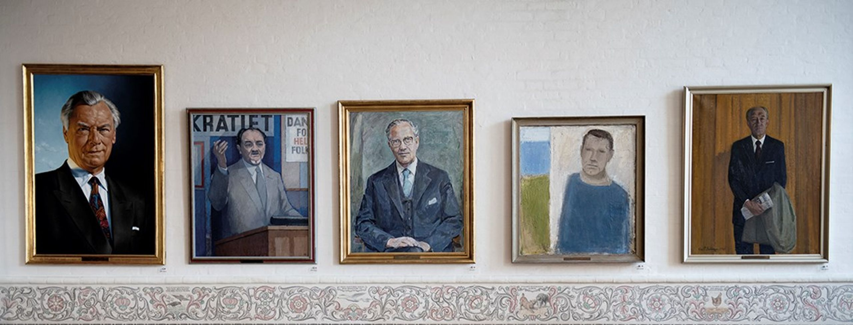

Slide 17
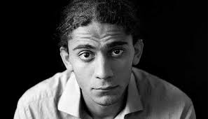
Herefter inddeles i årtier
- hvorfor mon?
1980’erne: post-modernisme
1990’erne: Teksten opløses
00’erne: Netværk, hybridgenrer
10’erne: Selviscenesættelse, autofiction, det post-koloniale, klimalitteratur
Hvad ville I kalde litteraturen fra jeres tid?

